Slide 1
TUGAS USE CASE, DIAGRAM ACTIVITY, DAN UI
Teknologi Berbasis Objek
Kelas G Informatika
Universitas Teknologi Yogyakarta

Slide 2
DISUSUN OLEH :
VANEZA ANDINI
01
ILMIRA YULFIHANI
02
HANGGRAINI DEA ASTUTI
03
FATIH GESANG PANUNTUN
04
5210411328
5210411329
5210411330
5210411331

Slide 3
DAFTAR ISI
PENGEMBANGAN VIA ONLINE
02
DIAGRAM ACTIVITY
01
Sistem Penyewaan Ruang Meeting via Offline
USE CASE
Sistem Penyewaan Ruang Meeting via Offline

Slide 4
DAFTAR ISI
03
USE CASE
Sistem Penyewaan Ruang Meeting via Onine
04
DIAGRAM ACTIVITY
05
Sistem Pemesanan Ruang Meeting via online
DESAIN USER INTERFACE
Sistem Pemesanan Ruang Meeting via online

Slide 5
KASUS
Hotel yang berlokasi di tengah kota memiliki beberapa ruang meeting yang disewakan untuk umum. Setiap ruang meeting memiliki kapasitas yang berbeda. Tarif sewa ruang meeting ditentukan berdasarkan kapasitas ruang dan durasi sewa (jam).
Sistem persewaan yang berjalan dilakukan dengan cara pelanggan mendatangi langsung lokasi untuk melihat tanggal dan waktu yang tersedia kemudian melakukan pemesanan secara langsung atau dapat dilakukan dengan mengkonfirmasi pemesanan via telp. Data pemesanan dicatat oleh petugas. Adapun data yang dicatat diantaranya data pelanggan, data ruang, tarif, juga data pemesanan.
Sistem pemesanan ruang meeting akan dilakukan pengembangan agar pemesanan dapat dilakukan secara online oleh pelanggan. Pelanggan yang akan melakukan pemesanan, pelanggan harus melakukan registrasi terlebih dahulu. Saat melakukan pemesanan, pelanggan dapat melihat daftar ruang meeting yang terdapat di hotel tersebut, pelanggan dapat memilih waktu sewa, durasi sewa, juga metode pembayaran. Total pembayaran akan muncul di halaman konfirmasi penyewaan.
01
02

Slide 6
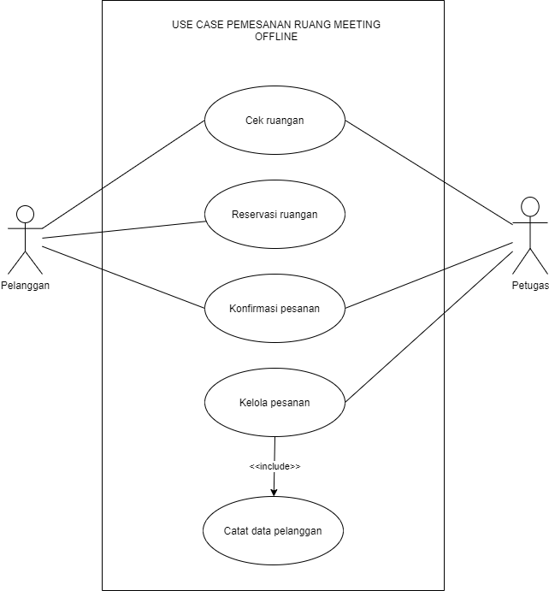
KASUS 1
USE CASE DIAGRAM
Sistem Penyewaan Ruang Meeting via Offline

Slide 7
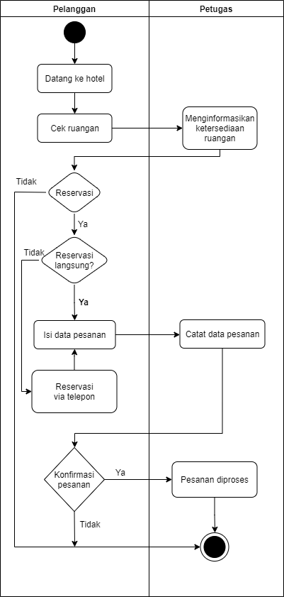
KASUS 1
DIAGRAM ACTIVITY
Sistem Penyewaan Ruang Meeting via Offline

Slide 8
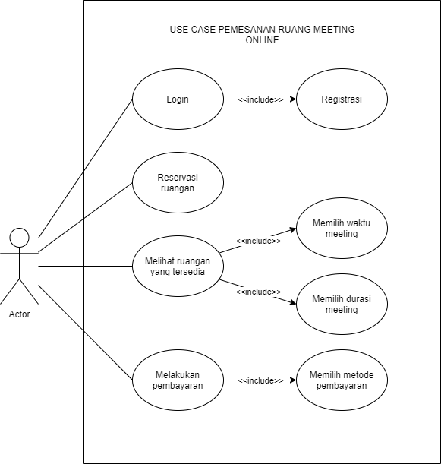
KASUS 2
Pelanggan
USE CASE DIAGRAM
Sistem Penyewaan Ruang Meeting via Online

Slide 9
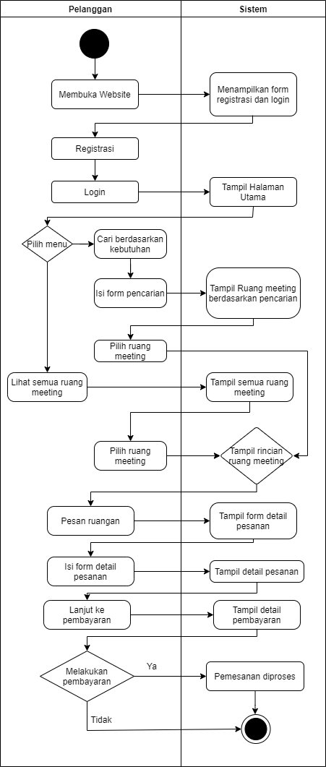
KASUS 2
DIAGRAM ACTIVITY
Sistem Penyewaan Ruang Meeting via Online

Slide 10


USER INTERFACE (UI) KASUS 2

Slide 11
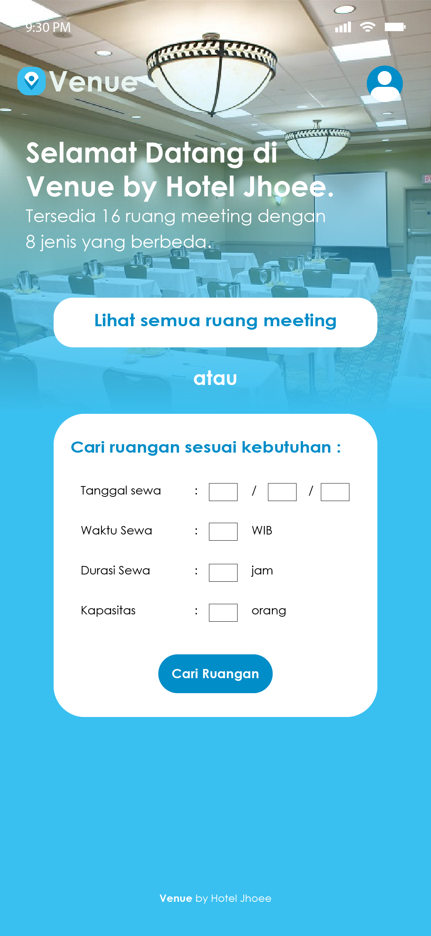
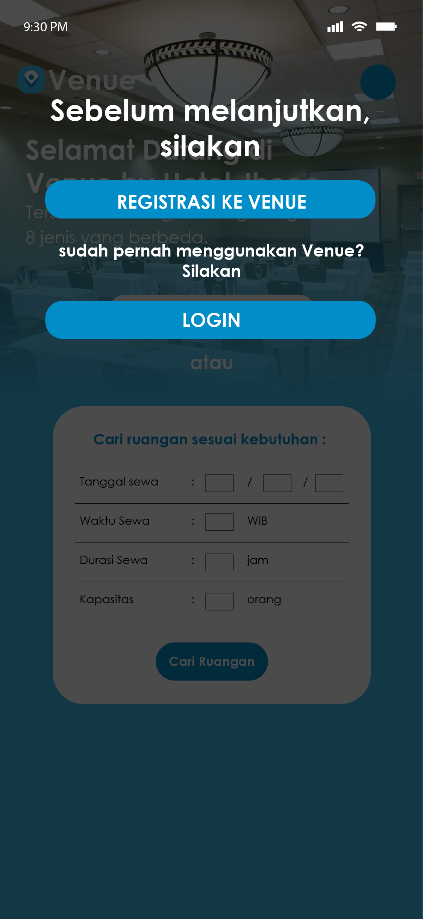
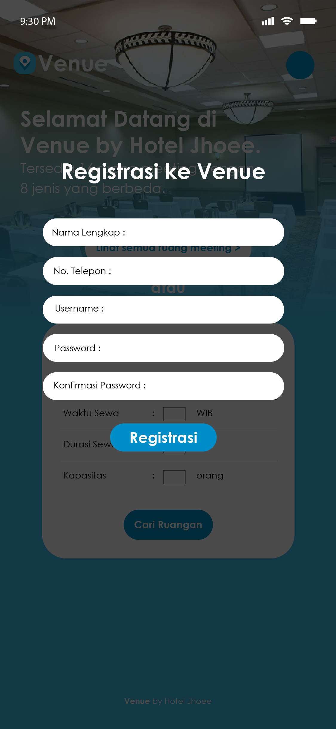
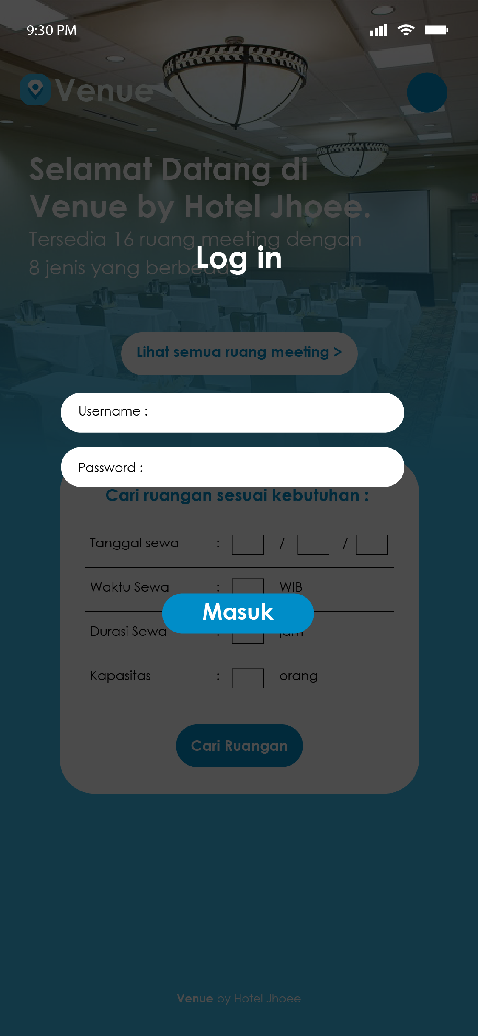
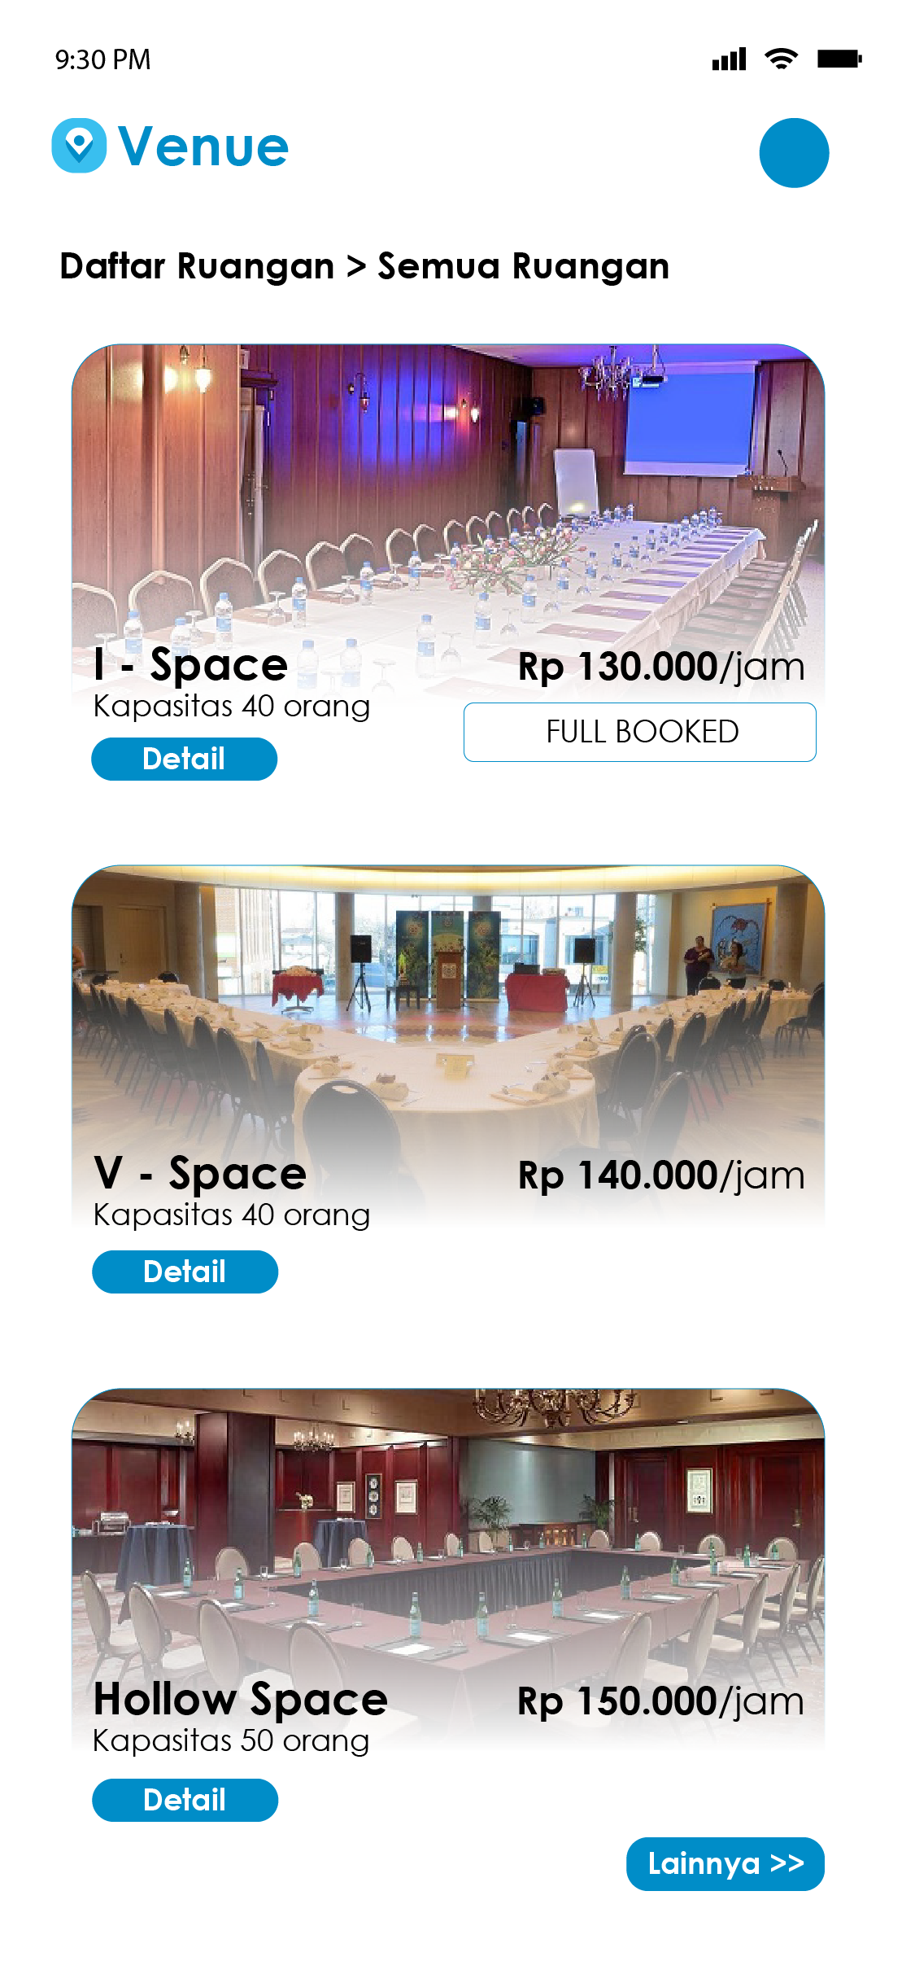
USER INTERFACE (UI) MOCK UP KASUS 2

Slide 12
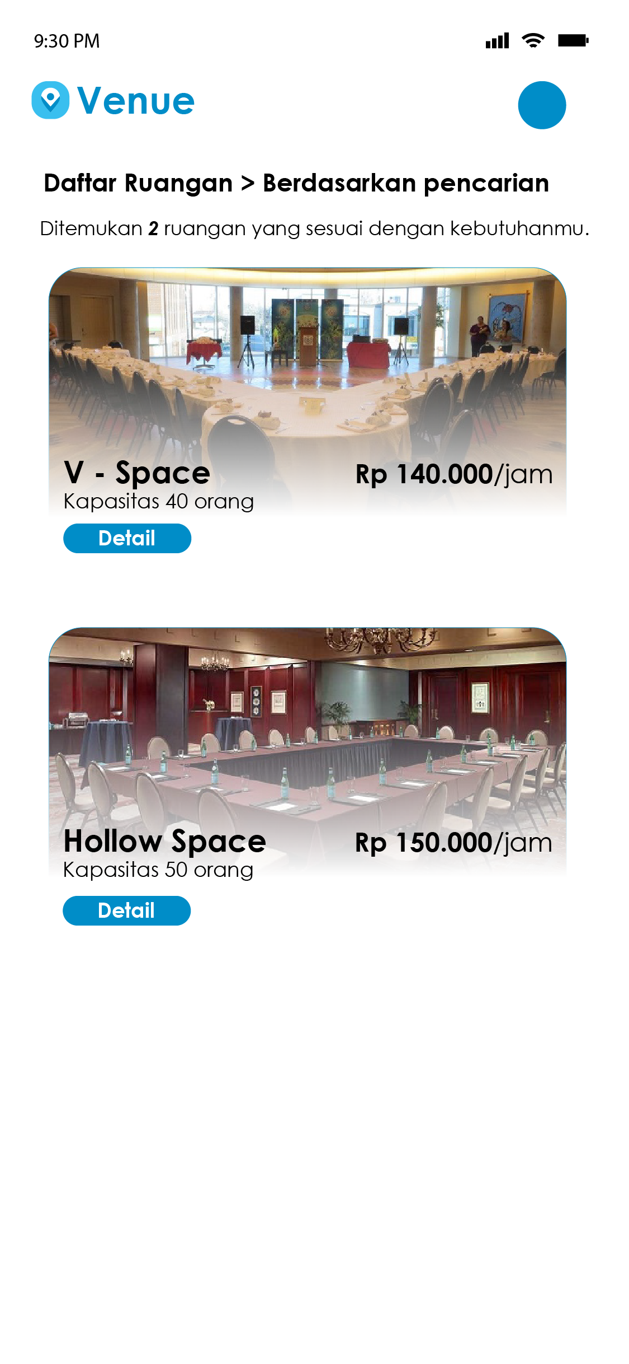
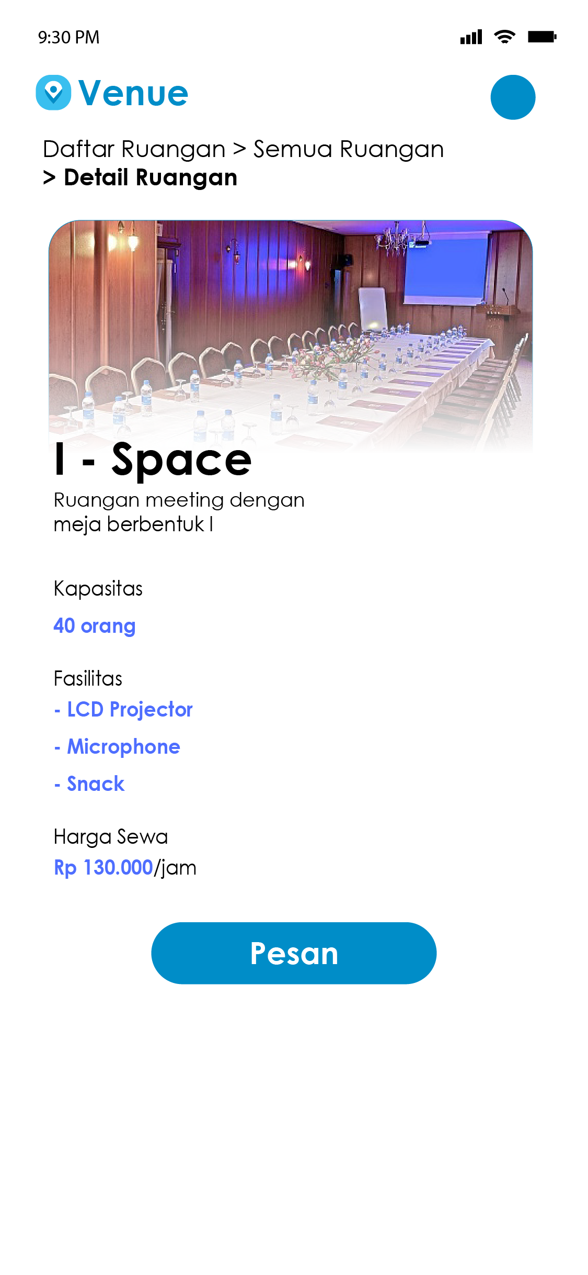
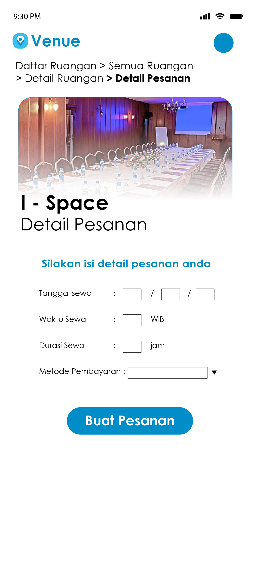
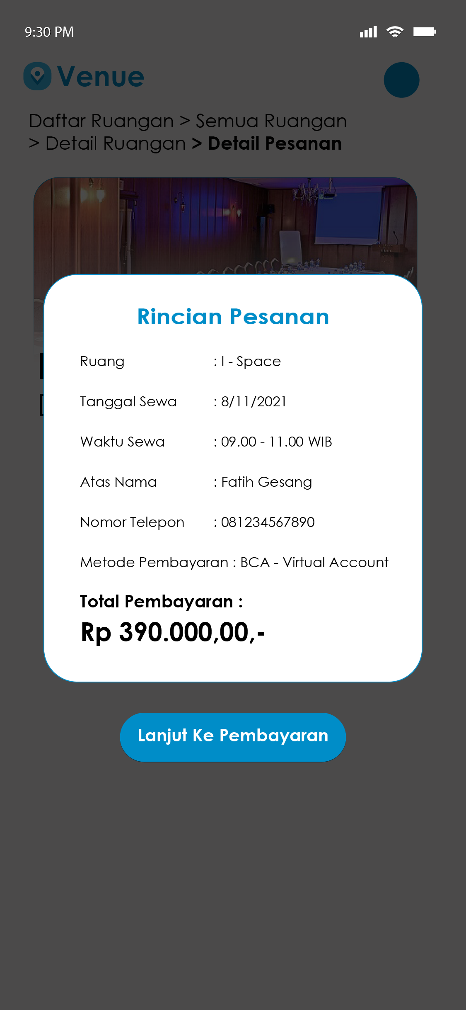
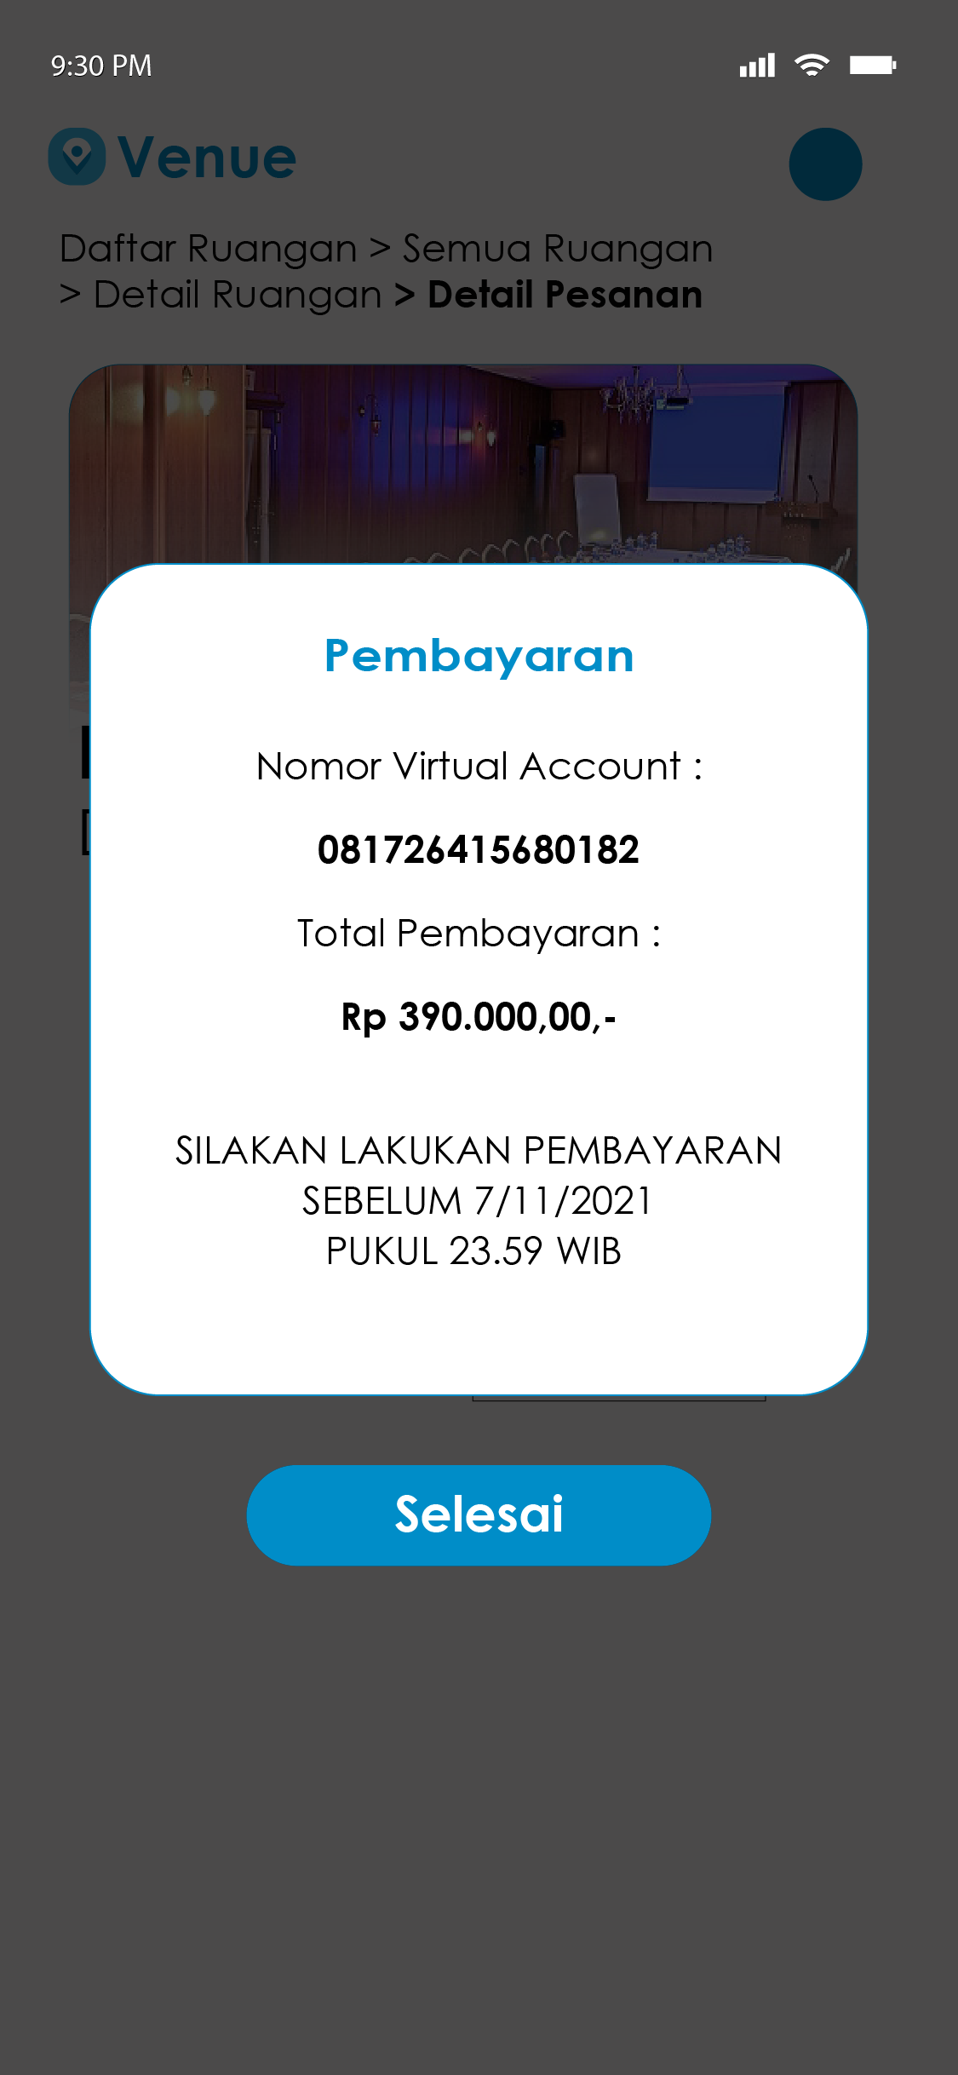
USER INTERFACE (UI) MOCK UP KASUS 2

Slide 13

TERIMA KASIH

